Slide 1
BETTER and BETTER
매 시간 발전하는 개발자
김웅섭

Slide 2
소개
목차
1. 슬라임 디펜스
2. 2023 전국 기능대회 연습작
3. 2024 지방 기능대회 연습작
4. 몬스터 스크램블
5. 핀볼 좀비
6. Escape From
7. 3D Rendering
8. 길찾기 알고리즘 연구
프로필
이름 : 김웅섭
생년월일 : 2006. 03. 27
전화번호 : 010-4060-1993
이력
2023 지방 기능 경기대회 출전
2024 지방 기능 경기대회 출전(5위)
2022 교내 여름방학 게임잼 출전
2023 교내 여름방학 게임잼 출전
2024 교과 우수상(게임 프로그래밍)
GTQ Excel 자격증

Slide 3
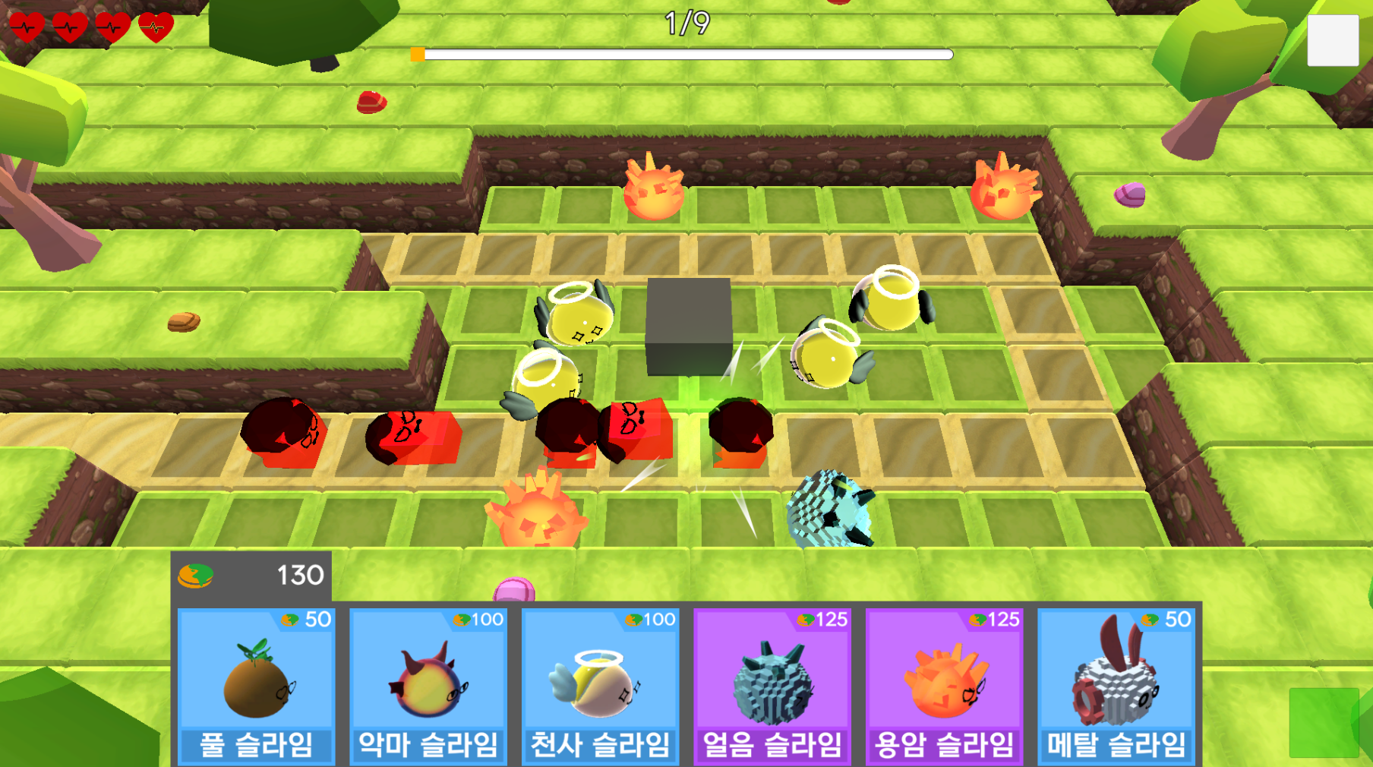
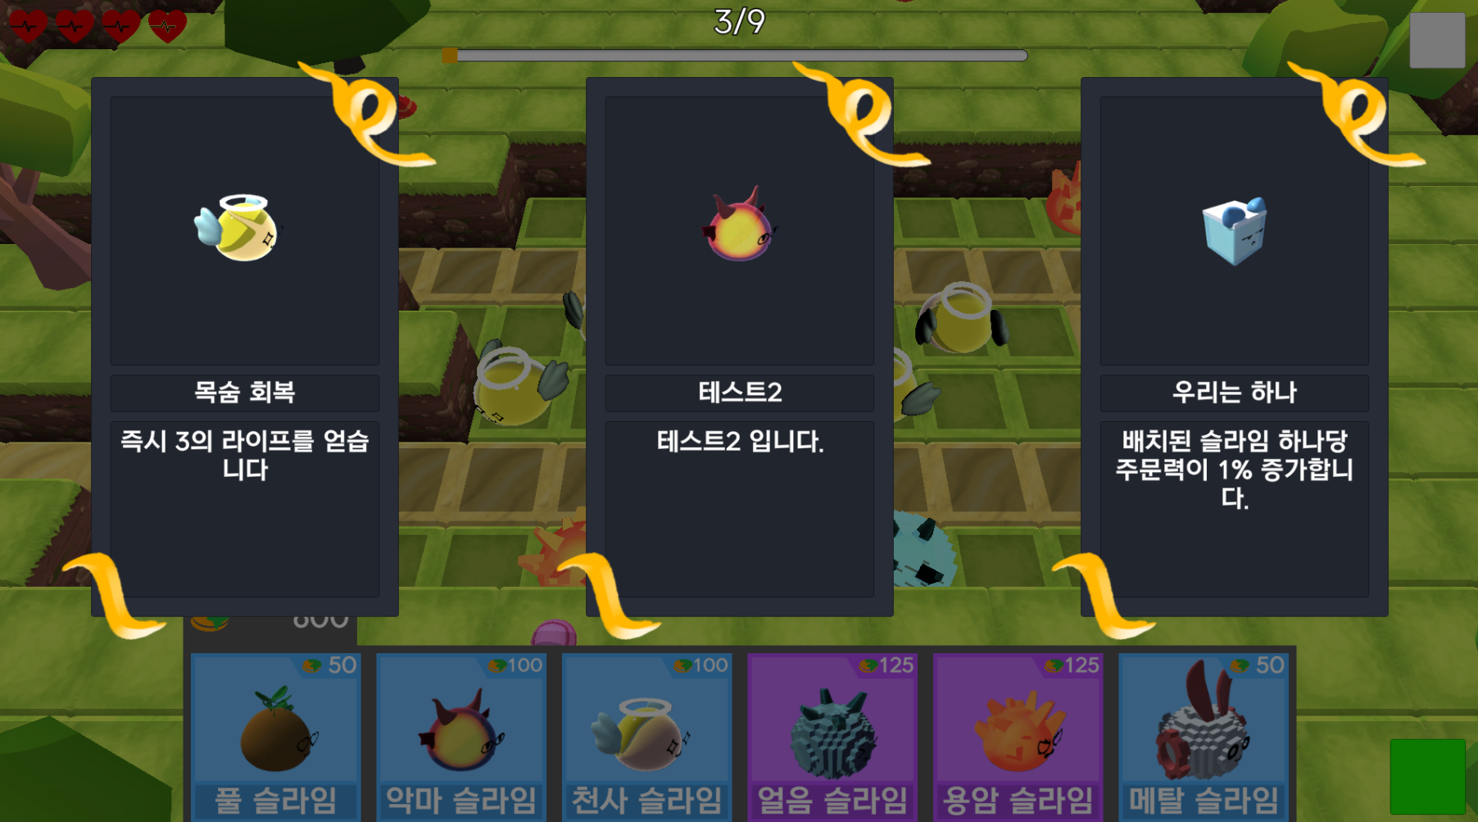
슬라임 디펜스
● 게임 설명
구글 플레이 스토어에 출시를 목적으로 만들던 디펜스 게임.
목표 : 모든 라운드 클리어 또는 최대한 오래 살아남는 것.
아군 슬라임은 같은 종류와 같은 레벨인 다른 슬라임과 합치면 된다.
이외에도 증강체, 구조물 파괴 등을 하여 전략적으로 스테이지를 클리어 해야되는 게임
링크 :
https://github.com/P...
플랫폼 : 모바일
사용 언어 : C#
개발 인원 : 프로그래밍 2
기획 1
개발 기간 : 1개월
역할 : 메인 프로그래밍
● 기획자와의 원활한 작업을 위한 데이터 파싱
● 옵저버 패턴을 통한 스탯 시스템 구현
● Batching, Occlusion culling 등의 최적화
#출시 목적 #디펜스
#슬라임 #모바일

Slide 4
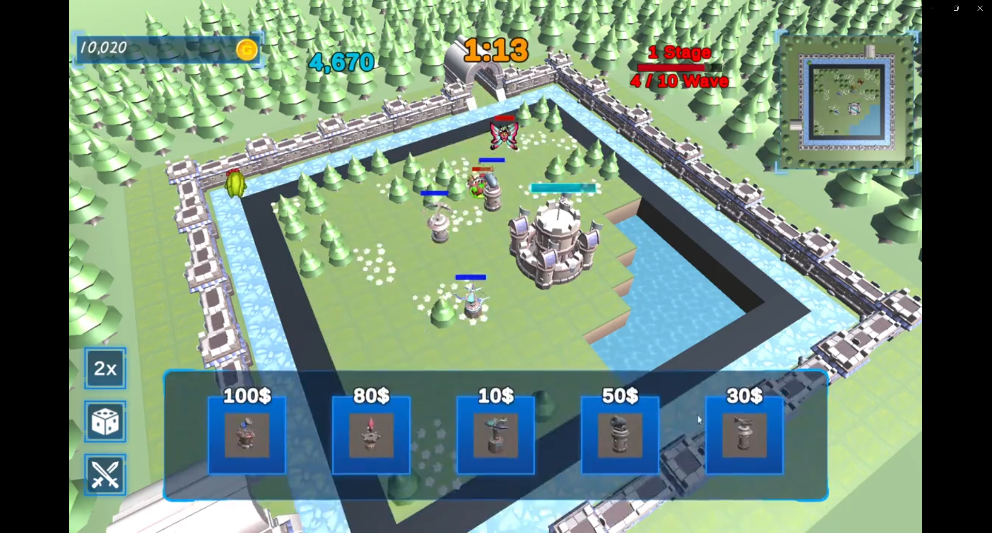
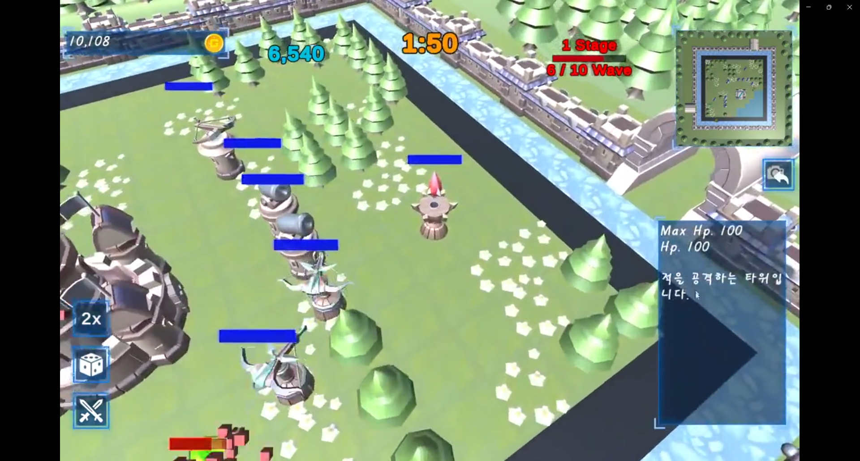
2023 전국
기능대회 연습
● 게임 설명
2023 전국 기능경기대회에서 만들기 위하여 제작하였던 타워 디펜스
프로젝트
도우미로서 기능경기대회를 참여
링크 :
https://github.com/Pr...
플랫폼 : 컴퓨터
사용 언어 : C#
개발 인원 : 프로그래밍 1
개발 기간 : 1개월
역할 : 메인 프로그래밍
● 빌보드 시스템
● Tween 시스템 구현
#2023 기능경기대회
#디펜스 게임 #2.5D

Slide 5
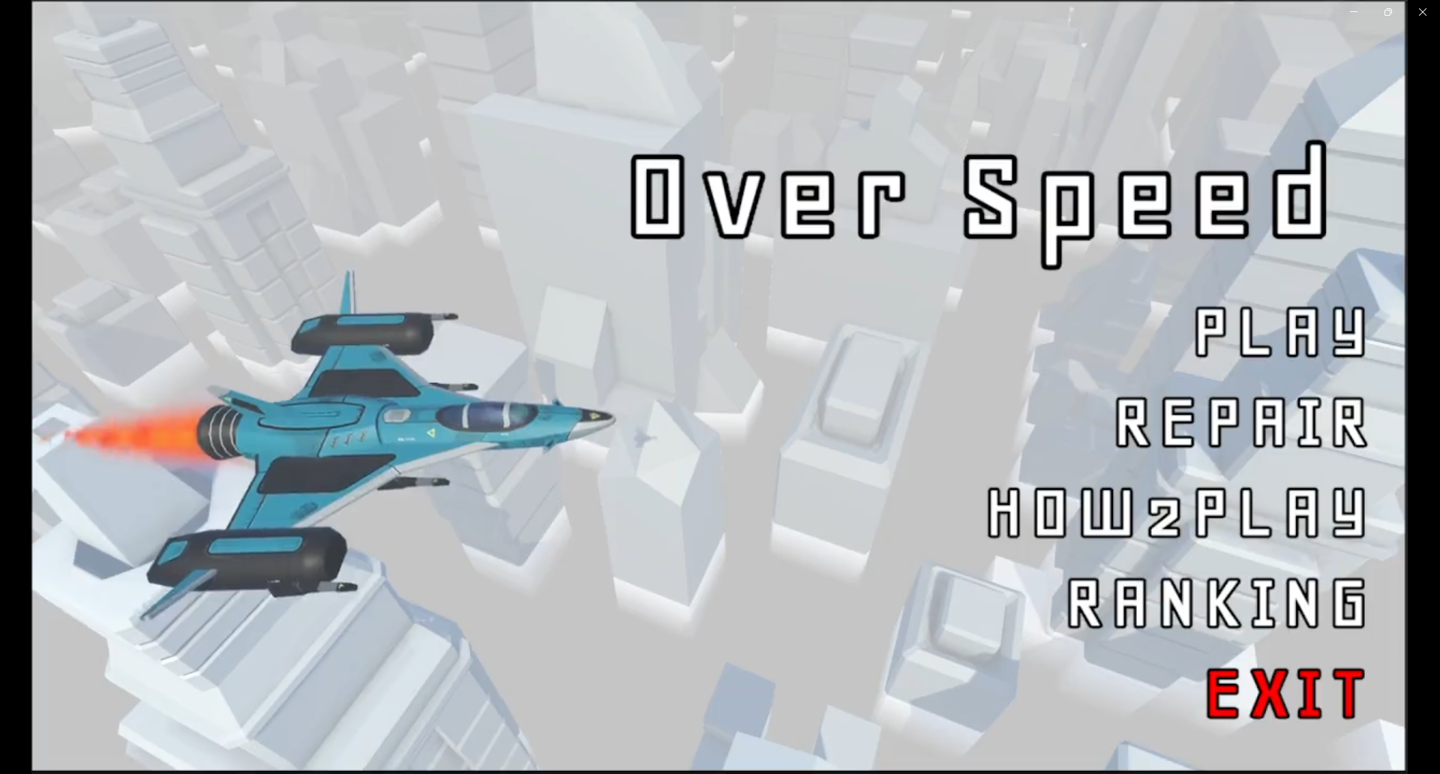
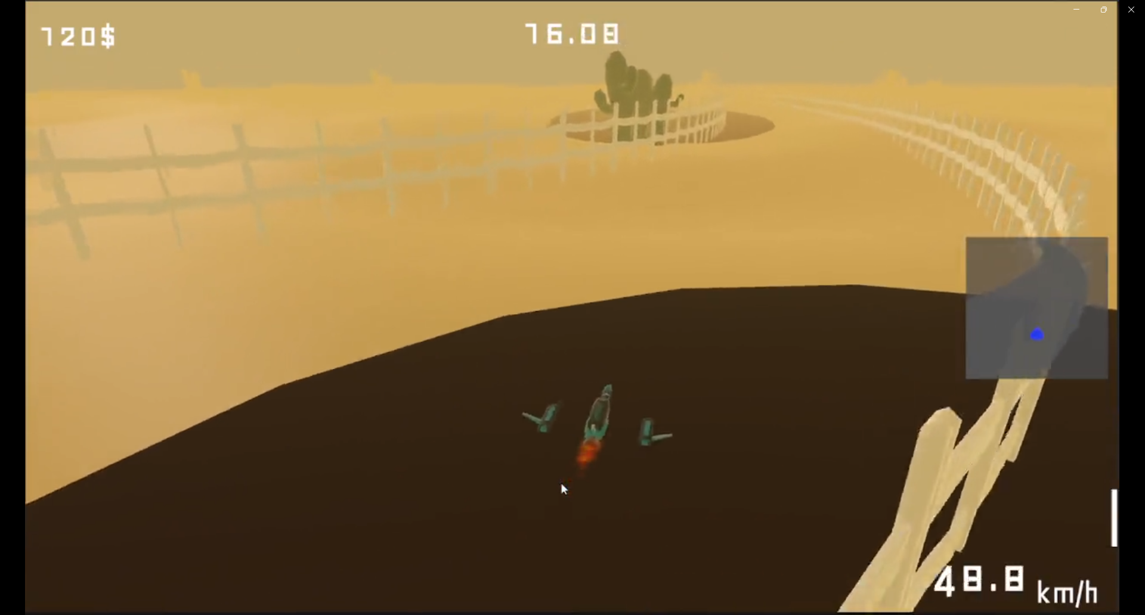
2024 지방
기능대회 연습
● 게임 설명
2024 지방 기능 경기대회를 나가기 위하여 연습하였던 프로젝트
대회에서 5등(장려상)을 수상
링크 :
https://github.com/Pr...
플랫폼 : 컴퓨터
사용 언어 : C#
개발 인원 : 프로그래밍 1
개발 기간 : 1주일
역할 : 메인 프로그래밍
● Sphere Collider를 사용해서 움직임을 구현
● Tween 시스템 구현
#교내 게임잼 #핀볼 게임 #좀비

Slide 6
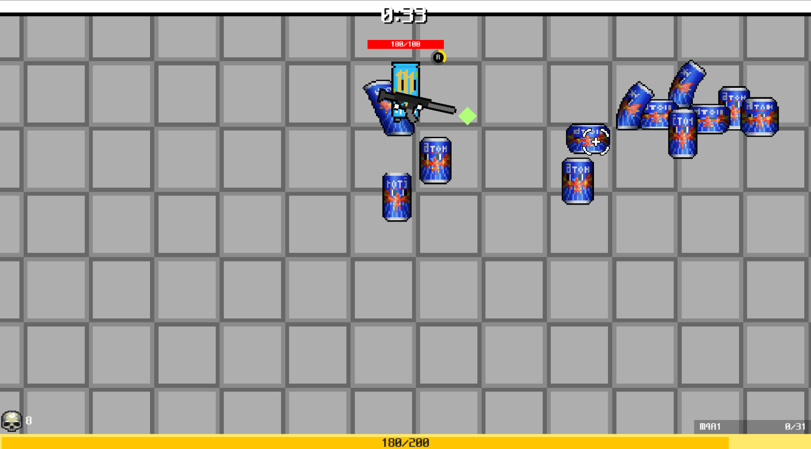
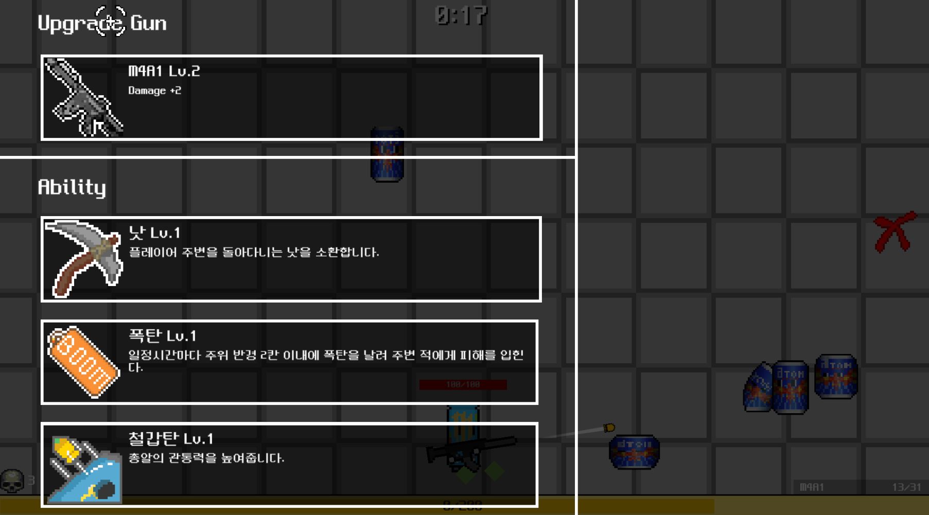
몬스터
스크램블
● 게임 설명
교내에서 진행 했던 프로젝트
뱀파이어 서바이벌과 Brotato의
강화 능력을 레퍼런스 삼아서 게임을 기획
링크 :
https://github.com/P...
플랫폼 : 컴퓨터
사용 언어 : C#
개발 인원 : 프로그래밍 1
그래픽 1
개발 기간 : 1개월
역할 : 메인 프로그래밍
● 프리펩 위주로 개발
● 서비스 로케이터 패턴을 사용
#교내 과제 #뱀서 라이크
#Brotato #몬스터

Slide 7
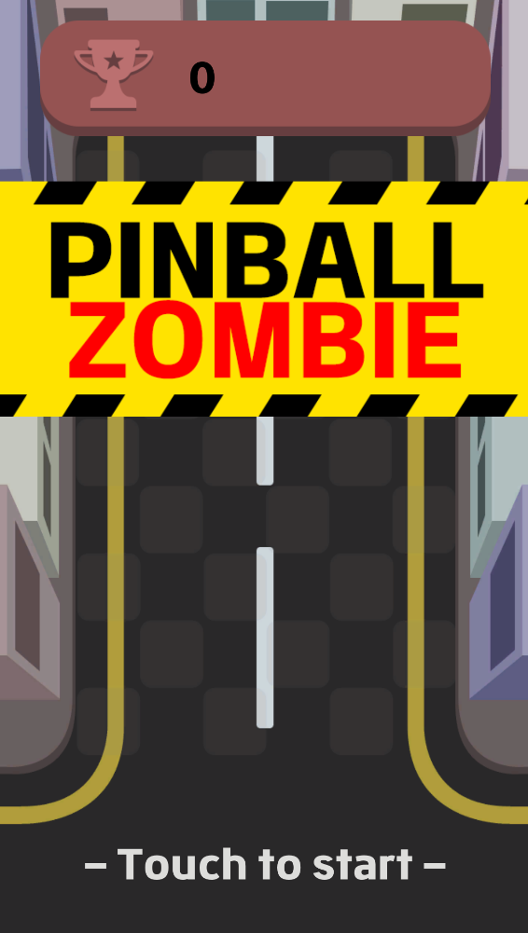
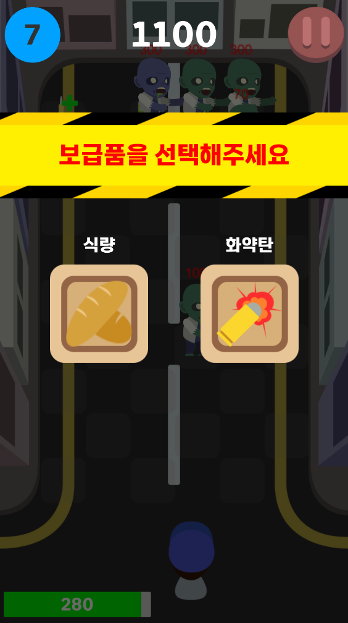
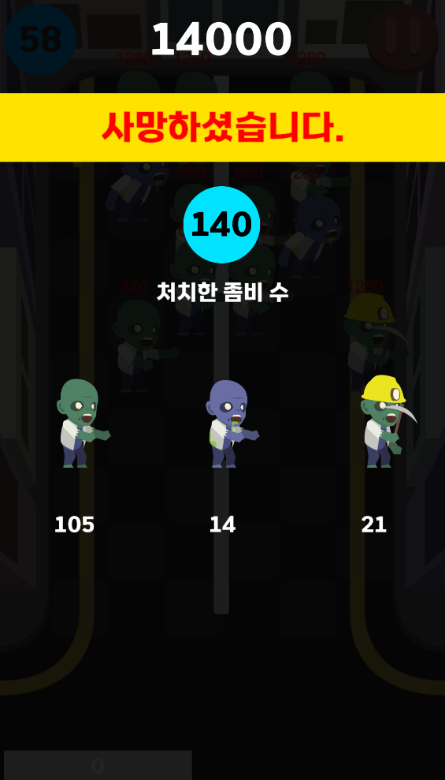
핀볼 좀비
● 게임 설명
1학년때, 교내에서 시행하였던 게임잼에서 만든 게임
메인 프로그래밍 작업
링크 :
https://github.com/ki...
플랫폼 : 컴퓨터
사용 언어 : C#
개발 인원 : 프로그래밍 2
그래픽 1
기획 1
개발 기간 : 3일
역할 : 메인 프로그래밍
● Dictionary를 사용한 맵 시스템
● ObjectPool 사용
#교내 게임잼 #핀볼 게임 #좀비

Slide 8
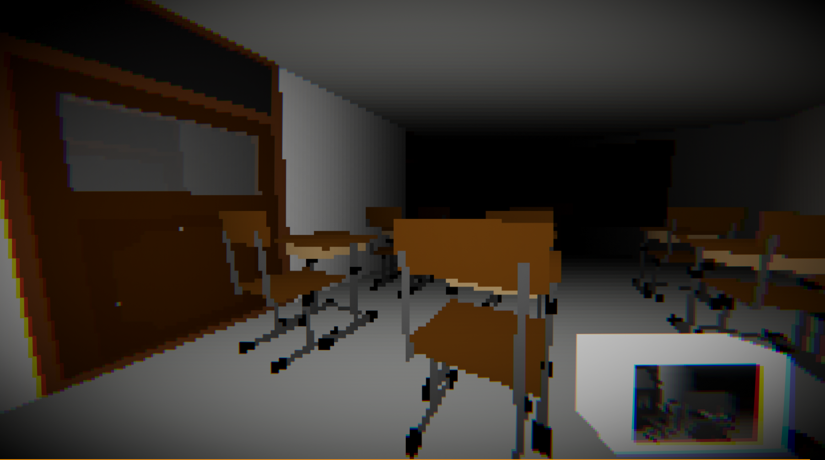
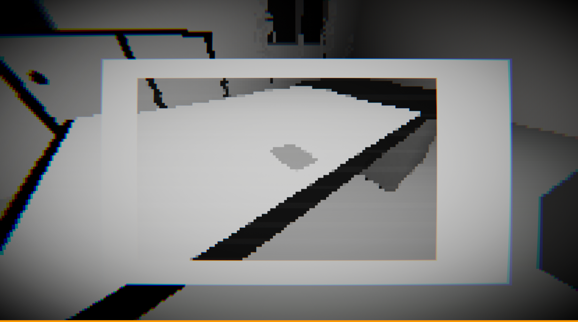
Escape From
● 게임 설명
교내 동아리 게임잼에서
제작했던 공포게임
작업자가 층을 맡아 작업을 했으며
1층, 2층, 플레이어를 작업
IMSCARED라는 게임을
레퍼런스로 해서 기획
링크 :
https://github.com/Pr...
플랫폼 : 컴퓨터
사용 언어 : C#
개발 인원 : 프로그래밍 2
그래픽 2
기획 1
개발 기간 : 1개월
역할 : 메인 프로그래밍,
1층, 2층
● Pixelate, Retro 쉐이더 작업
● Render Feature 사용
#동아리 게임잼 #공포
#픽셀레이트

Slide 9
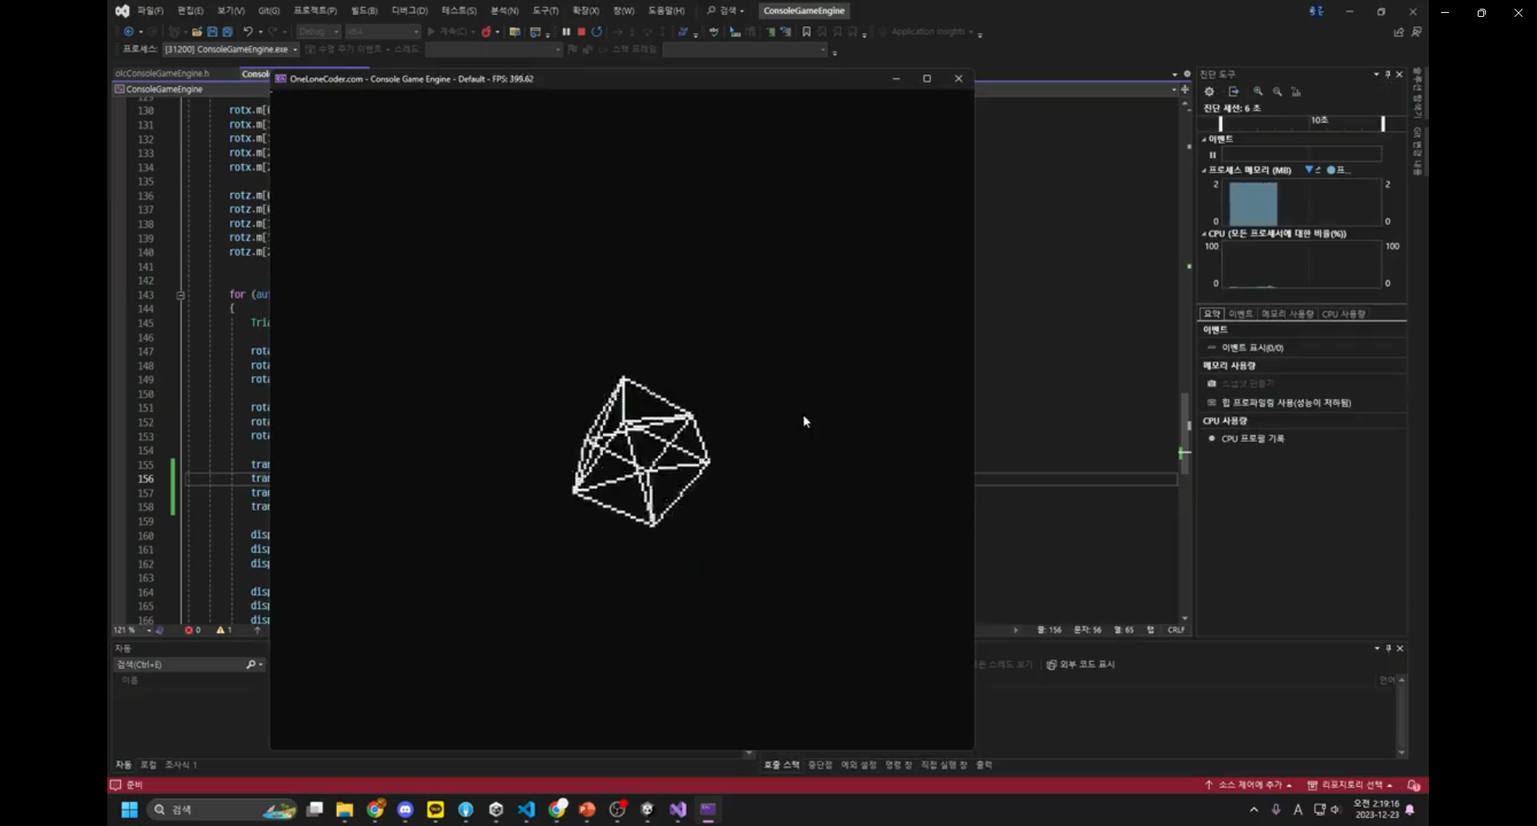
3D Rendering
● 게임 설명
인터넷에서 우연찮게 찾아본 3D Object Rendering 영상에 호기심이 생겨서 연구한 프로젝트
3D Rendering 을 구현하기 위하여 삼각함수와 행렬의 사용법을 이해하고 연구
링크 :
https://github.com/Pr...
플랫폼 : 컴퓨터
사용 언어 : C#
개발 인원 : 프로그래밍 1
개발 기간 : 1일
역할 : 메인 프로그래밍
● Camera Projection, Rotation Matrix
#교내 게임잼 #핀볼 게임 #좀비

Slide 10
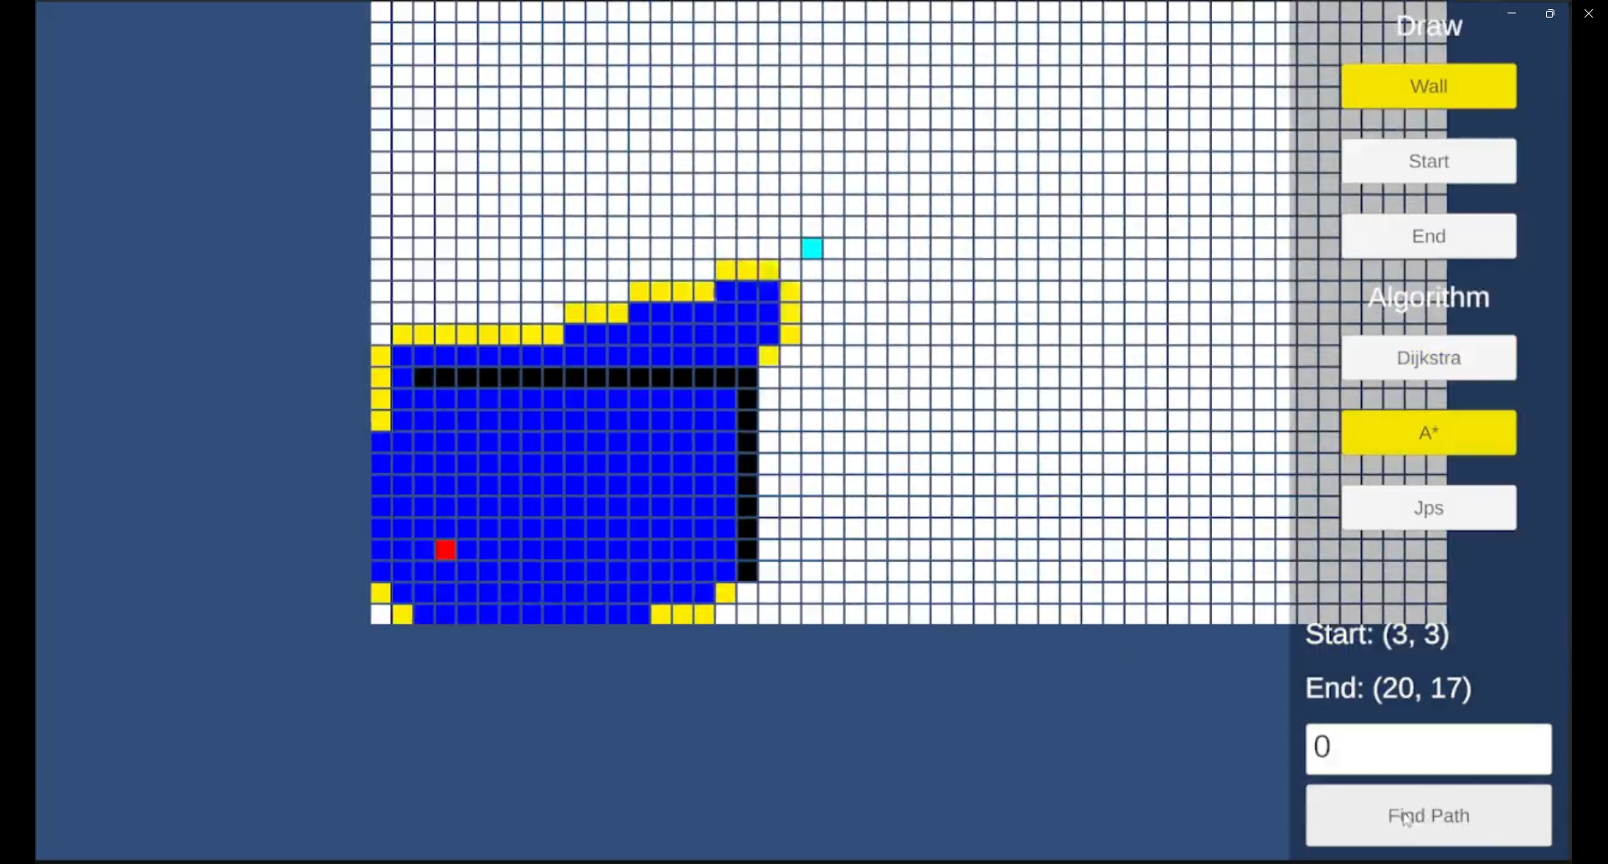
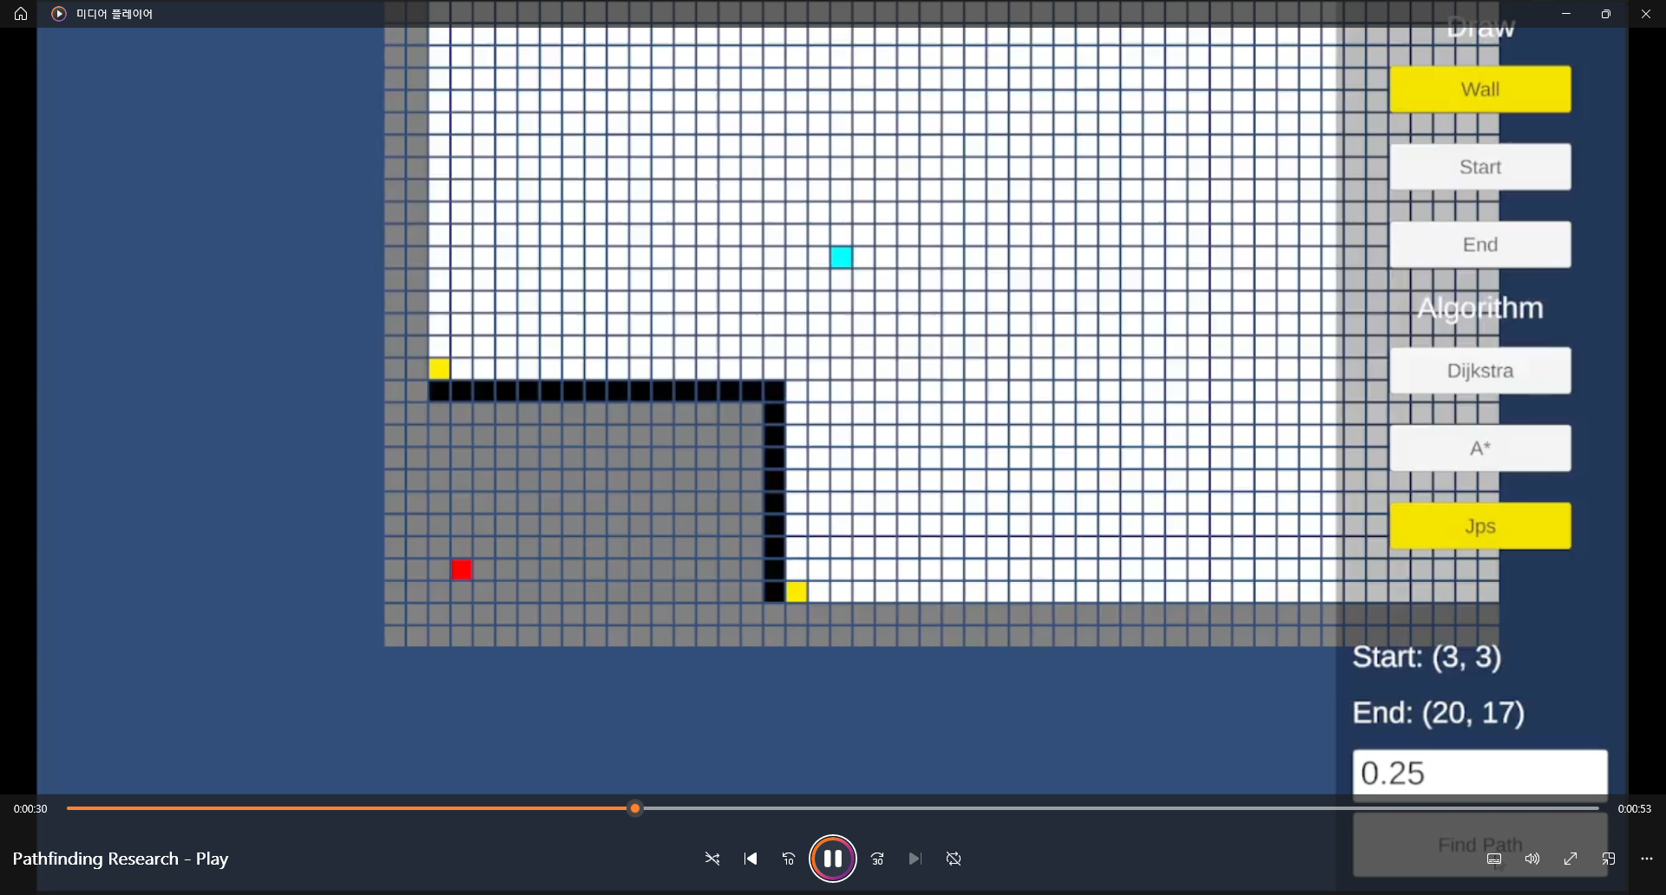
길찾기
알고리즘 연구
● 게임 설명
길찾기 알고리즘의 연구를 위하여 만들었던 프로젝트
A*만 알고있었는데 우연히 알게된 JPS 알고리즘에 대하여 호기심을 가지게 되었고 그에 대한 코드를 구현하여 성능을 비교
링크 :
https://github.com/Pr...
플랫폼 : 컴퓨터
사용 언어 : C#
개발 인원 : 프로그래밍 1
개발 기간 : 2일
역할 : 메인 프로그래밍
#길찾기 알고리즘
#Astar #JPS

